Slide 1
Arreglos de discos en RAID.
Presentado por:
Kevin Alexander Lopez Aquino
Gerardo Andrés Castro Lemus
Gabriela Cecilia Salguero Moreno
Roberto Alexander Rubio Castillo

Slide 2
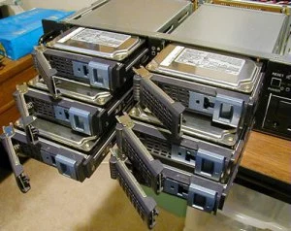
Historia del RAID.
La tecnología RAID fue definida por primera vez en 1987 por un grupo de informáticos de la Universidad de California, Berkeley. Este grupo estudió la posibilidad de usar dos o más discos que aparecieran como un único dispositivo para el sistema.

Slide 3
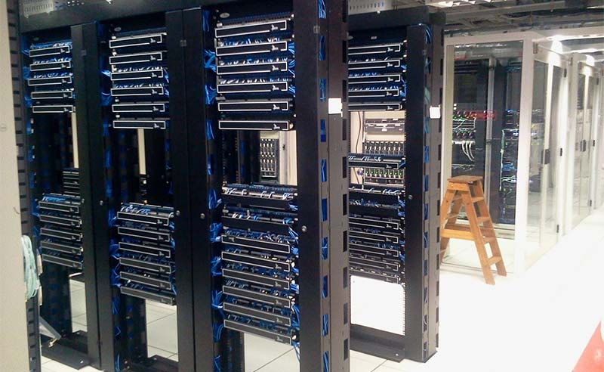
¿QUÉ ES RAID?
Significa matriz redundante de discos independientes.
RAID (redundant array of independent disks) es un método de combinación de varios discos duros para formar una única unidad lógica en la que se almacenan los datos de forma redundante. Ofrece mayor tolerancia a fallos y más altos niveles de rendimiento que un sólo disco duro o un grupo de discos duros independientes.

Slide 4
Ventajas y desventajas de usar la tecnología RAID.
Ventajas
Mejorar la tolerancia a fallos y errores.
Aumentar la integridad de los datos.
Mejorar el rendimiento de los sistemas.
Desventajas:
Precios de servidores o discos duro.
Vulnerabilidad al fallo en una unidad en modelos de servidores mirroring

Slide 5
Razones para utilizar un Raid
Porque necesita enorme espacio de almacenamiento y necesita que sea rápido.
Desea respaldar sus datos de forma instantánea y automática.
Desea ambas cosas.

Slide 6
Diferentes tipos de niveles RAID.
RAID nivel 0
RAID nivel 1
RAID nivel 2
RAID nivel 3
RAID nivel 4
RAID nivel 5
RAID nivel 6
RAID nivel 1+0
RAID nivel 5+0
RAID nivel 0+1

Slide 7
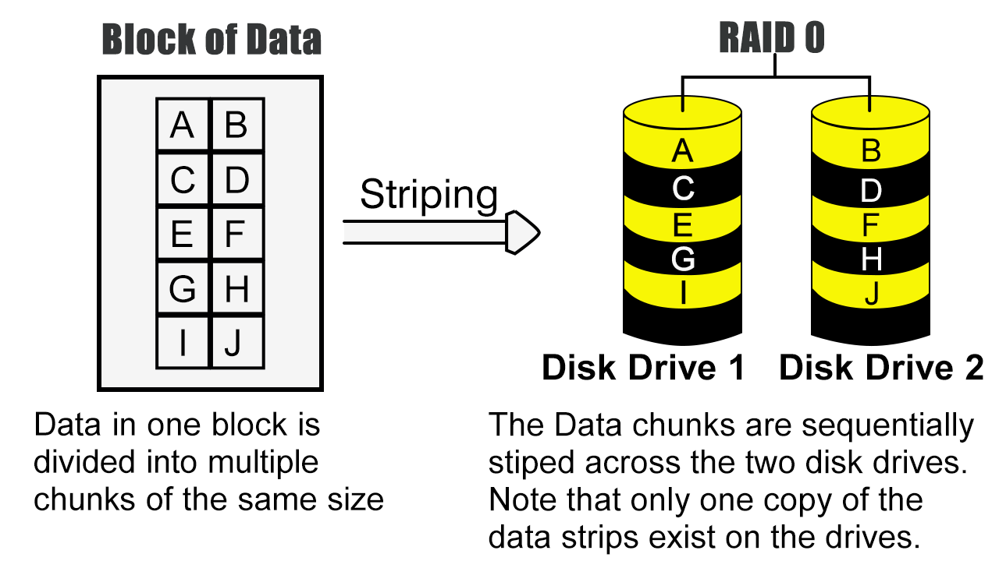
RAID nivel 0

Slide 8
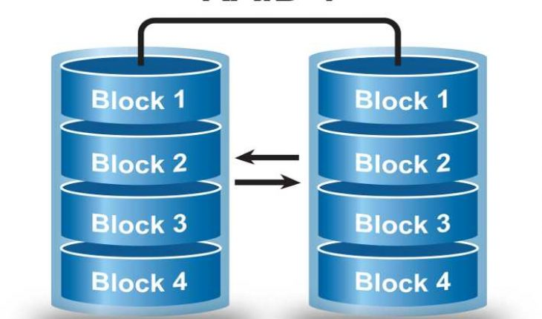
RAID Nivel 1

Slide 9
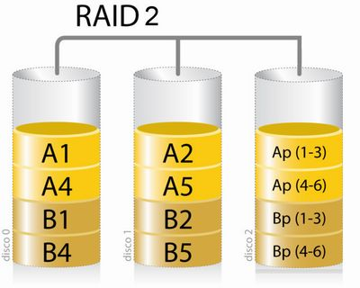
RAID Nivel 2

Slide 10
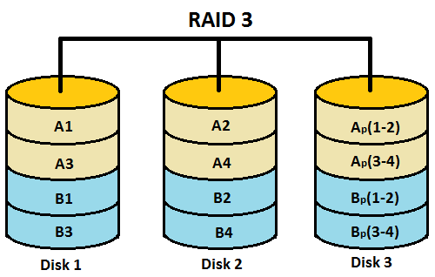
RAID Nivel 3

Slide 11
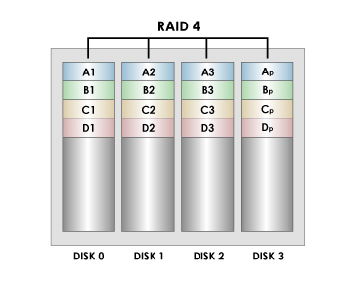
RAID Nivel 4

Slide 12
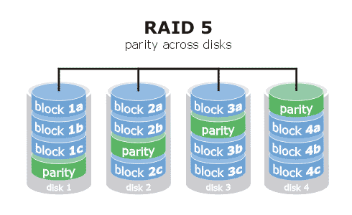
RAID Nivel 5

Slide 13
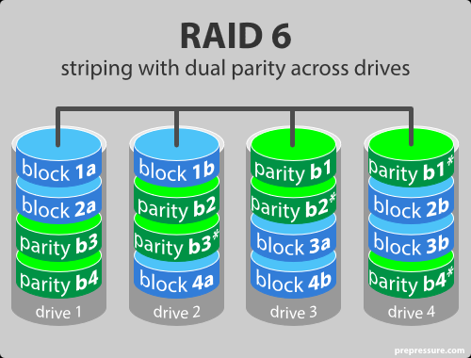
RAID Nivel 6

Slide 14
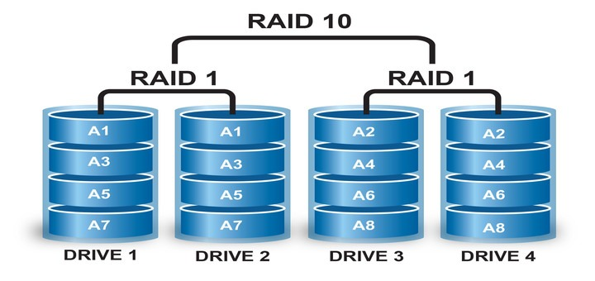
RAID 1+0

Slide 15
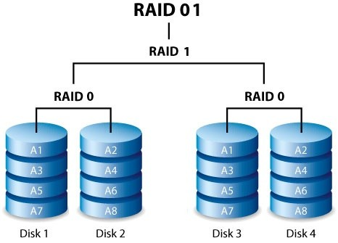
RAID 0+1

Slide 16
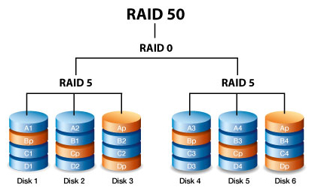
RAID 5+0

Slide 17
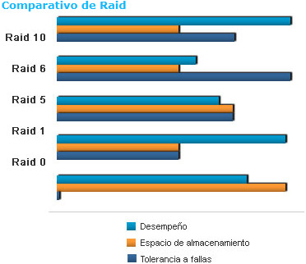
Comparativas de
desempeños.

